Slide 1
操作系统内存管理机制常见考题

Slide 2
什么是分页机制
逻辑地址和物理地址分离的内存分配管理方案
程序的逻辑地址划分为固定大小的页(Page)
物理地址划分为同样大小的帧(Frame)
通过页表对应逻辑地址和物理地址

Slide 3
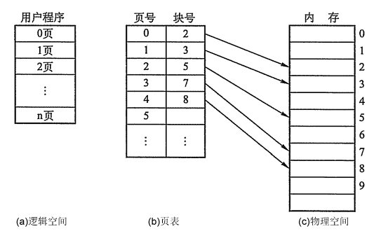
什么是分页机制

Slide 4
什么是分段机制
分段是为了满足代码的一些逻辑需求
数据共享，数据保护，动态链接等
通过段表实现逻辑地址和物理地址的映射关系
每个段内部是连续内存分配，段和段之间是离散分配的

Slide 5
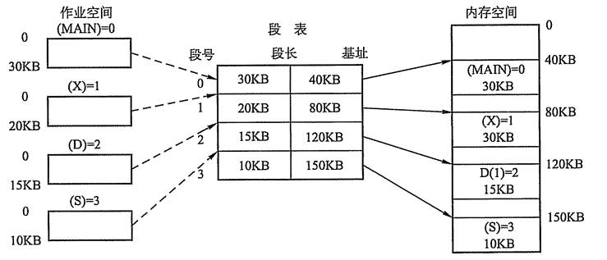
什么是分段机制

Slide 6
分页和分段的区别
分页vs分段
页是出于内存利用率的角度提出的离散分配机制
段是出于用户角度，用于数据保护、数据隔离等用途的管理机制
页的大小是固定的，操作系统决定；段大小不确定，用户程序决定

Slide 7
什么是虚拟内存
通过把一部分暂时不用的内存信息放到硬盘上
局部性原理，程序运行时候只有部分必要的信息装入内存
内存中暂时不需要的内容放到硬盘上
系统似乎提供了比实际内存大得多的容量，称之为虚拟内存

Slide 8
什么是内存抖动（颠簸）
本质是频繁的页调度行为
频繁的页调度，进程不断产生缺页中断
置换一个页，又不断再次需要这个页
运行程序太多；页面替换策略不好。终止进程或者增加物理内存

Slide 9
Python的垃圾回收机制原理？
Python无需我们手动回收内存？它的垃圾回收是如何实现的呢？
引用计数为主（缺点：循环引用无法解决）
引入标记清除和分代回收解决引用计数的问题
引用计数为主+标记清除和分代回收为辅

